Slide 1
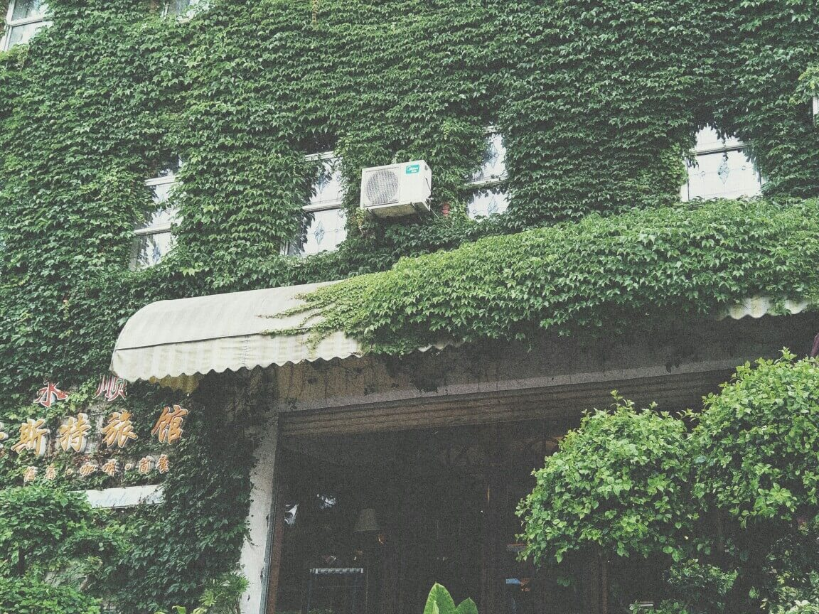
Wonderful days in Xiamen
厦门时光
汇报人：优页PPT
日期：XX年XX月XX日
Wonderful days in Xiamen

Slide 2
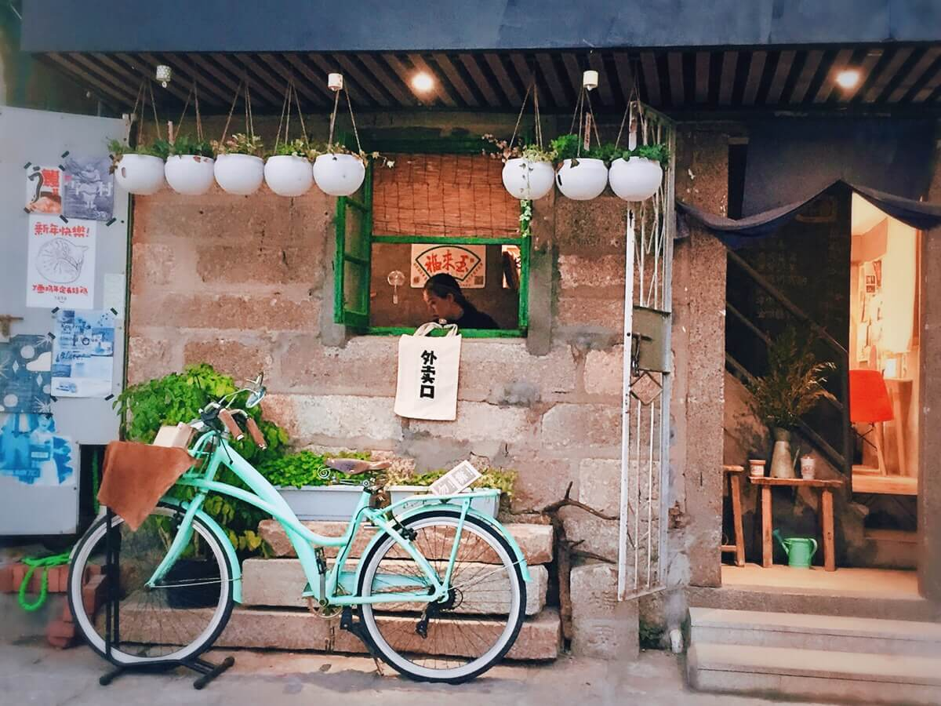
目录
邂逅
清新
一株木棉，一款肆意，粉红嫣蔫，何种思绪？
肆
一株木棉，一款肆意，粉红嫣蔫，何种思绪？
贰
一株木棉，一款肆意，粉红嫣蔫，何种思绪？
一株木棉，一款肆意，粉红嫣蔫，何种思绪？
CONTENTS
时光
叁
文艺
壹

Slide 3
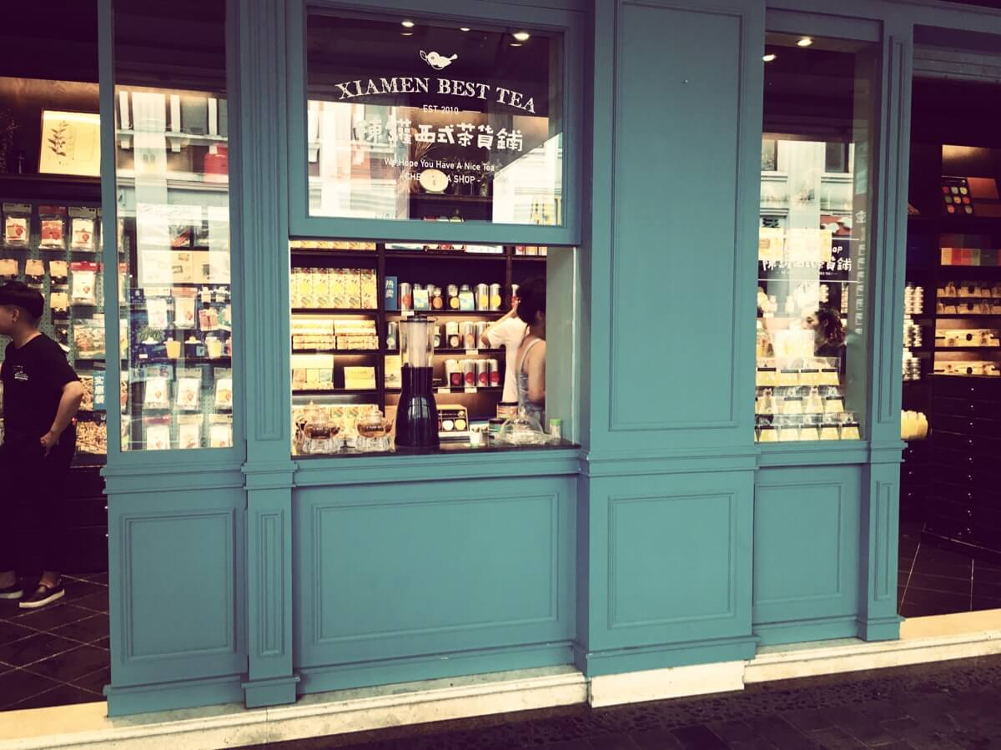

第一章
厦门是一座简约、精致、秀美的城市。仿佛一帕散发着奶香的襁褓，随意地泊在浪花间，我的心湖里……如果说雄踞在九江边以熊猫为弦的庐山是一把别致的竖琴，那么在海浪中呢喃吟哦的天涯海角就是一支悠然的小夜曲；如果说在阳光下缱绻舒展的银沙滩是一首浪漫的抒情诗，那么在海鸥的祝福声中、迎着朝阳浅笑的厦门就是一篇珠圆玑润的散文。

Slide 4
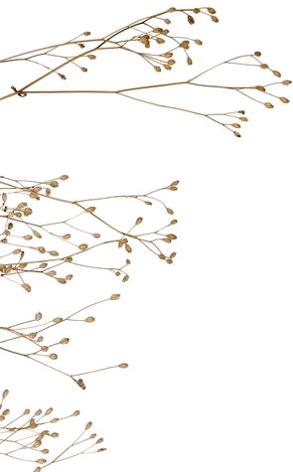
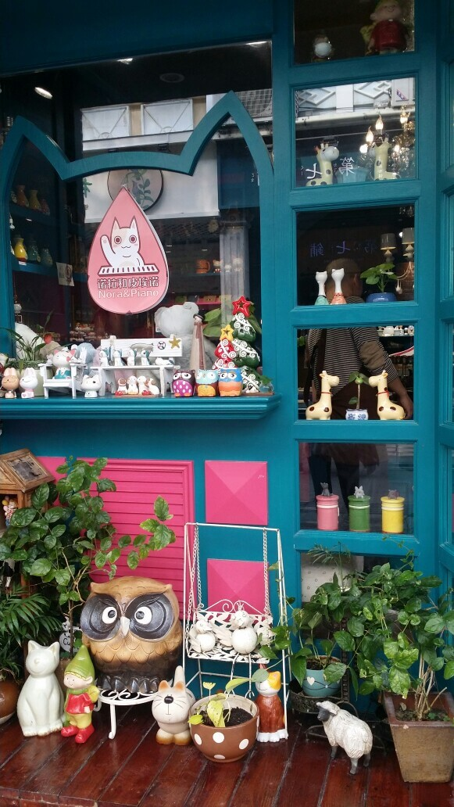
厦门时光
厦门时光
TIMEINXIAMEN
如果说雄踞在九江边以熊猫为弦的庐山是一把别致的竖琴，
那么在海浪中呢喃吟哦的天涯海角就是一支悠然的小夜曲；
如果说在阳光下缱绻舒展的银沙滩是一首浪漫的抒情诗，
那么在海鸥的祝福声中、迎着朝阳浅笑的厦门就是一篇珠圆玑润的散文。

Slide 5

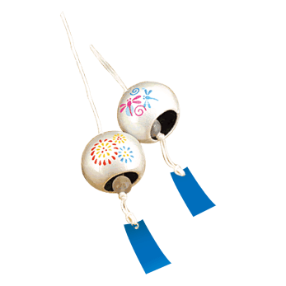
厦门是一座简约、精致、秀美的城市。仿佛一帕散发着奶香的襁褓，随意地泊在浪花间，我的心湖里……
食
食
厦
门
厦门是一座简约、精致、秀美的城市。仿佛一帕散发着奶香的襁褓，随意地泊在浪花间，我的心湖里……
厦门时光
厦门是一座简约、精致、秀美的城市。仿佛一帕散发着奶香的襁褓，随意地泊在浪花间，我的心湖里……
厦门是一座简约、精致、秀美的城市。仿佛一帕散发着奶香的襁褓，随意地泊在浪花间，我的心湖里……

Slide 6
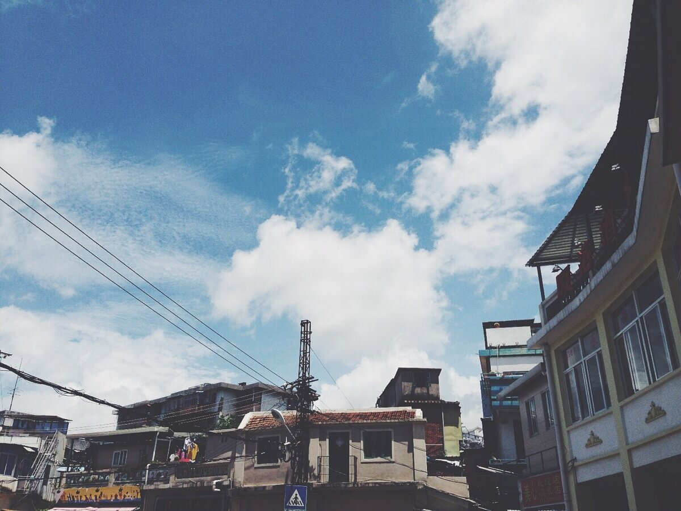

厦
如果说雄踞在九江边以熊猫为弦的庐山是一把别致的竖琴，那么在海浪中呢喃吟哦的天涯海角就是一支悠然的小夜曲；如果说在阳光下缱绻舒展的银沙滩是一首浪漫的抒情诗，那么在海鸥的祝福声中、迎着朝阳浅笑的厦门就是一篇珠圆玑润的散文。
厦门是一座简约、精致、秀美的城市。仿佛一帕散发着奶香的襁褓，随意地泊在浪花间，我的心湖里……
厦门时光

Slide 7

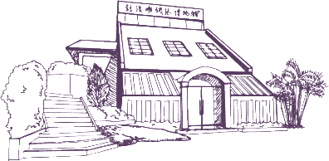
感谢您的购买，款款用心之作，致力于创作更优秀的PPT模板。更多作品请访问【卖PPT的小女孩】。
厦门时光
厦•门
如果说雄踞在九江边以熊猫为弦的庐山是一把别致的竖琴，那么在海浪中呢喃吟哦的天涯海角就是一支悠然的小夜曲；如果说在阳光下缱绻舒展的银沙滩是一首浪漫的抒情诗，那么在海鸥的祝福声中、迎着朝阳浅笑的厦门就是一篇珠圆玑润的散文
Write an article with ink, write down in the heart, do not need to exaggerate, in the white paper, permanent preservation. Good music, it is memorable, do not need other, through the performance, after the completion of the performance, it is memorable.

Slide 8

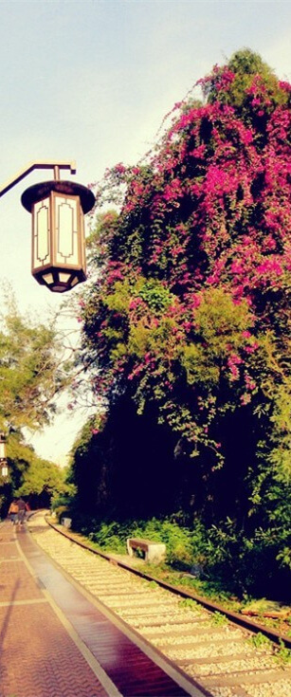
厦/门/时/光
厦门是一座简约、精致、秀美的城市。仿佛一帕散发着奶香的襁褓，随意地泊在浪花间，我的心湖里……
厦门印象
厦门是一座简约、精致、秀美的城市。仿佛一帕散发着奶香的襁褓，随意地泊在浪花间，我的心湖里……
厦门印象
厦门是一座简约、精致、秀美的城市。仿佛一帕散发着奶香的襁褓，随意地泊在浪花间，我的心湖里……
厦门印象
厦门是一座简约、精致、秀美的城市。仿佛一帕散发着奶香的襁褓，随意地泊在浪花间，我的心湖里……
厦门印象

Slide 9
厦门
厦门是一座简约、精致、秀美的城市。仿佛一帕散发着奶香的襁褓，随意地泊在浪花间，我的心湖里……如果说雄踞在九江边以熊猫为弦的庐山是一把别致的竖琴，那么在海浪中呢喃吟哦的天涯海角就是一支悠然的小夜曲
厦门是一座简约、精致、秀美的城市。仿佛一帕散发着奶香的襁褓，随意地泊在浪花间，我的心湖里……如果说雄踞在九江边以熊猫为弦的庐山是一把别致的竖琴，那么在海浪中呢喃吟哦的天涯海角就是一支悠然的小夜曲
50%
60%

Slide 10
第二章
厦门是一座简约、精致、秀美的城市。仿佛一帕散发着奶香的襁褓，随意地泊在浪花间，我的心湖里……如果说雄踞在九江边以熊猫为弦的庐山是一把别致的竖琴，那么在海浪中呢喃吟哦的天涯海角就是一支悠然的小夜曲；如果说在阳光下缱绻舒展的银沙滩是一首浪漫的抒情诗，那么在海鸥的祝福声中、迎着朝阳浅笑的厦门就是一篇珠圆玑润的散文。

Slide 11

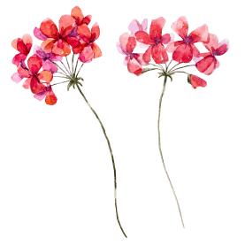
厦门印象
慢时光
聆听世界的美好
感谢您的购买，款款用心之作，致力于创作更优秀的PPT模板。更多作品请访问【卖PPT的小女孩】。
感谢您的购买，款款用心之作，致力于创作更优秀的PPT模板。更多作品请访问【卖PPT的小女孩】。
如果说雄踞在九江边以熊猫为弦的庐山是一把别致的竖琴，那么在海浪中呢喃吟哦的天涯海角就是一支悠然的小夜曲；如果说在阳光下缱绻舒展的银沙滩是一首浪漫的抒情诗，那么在海鸥的祝福声中、迎着朝阳浅笑的厦门就是一篇珠圆玑润的散文。

Slide 12

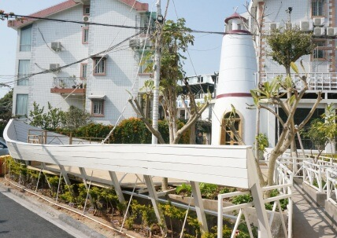

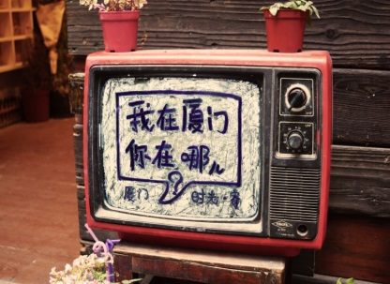
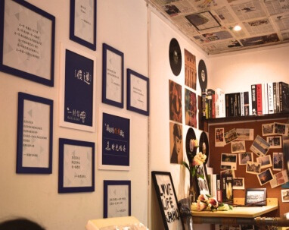
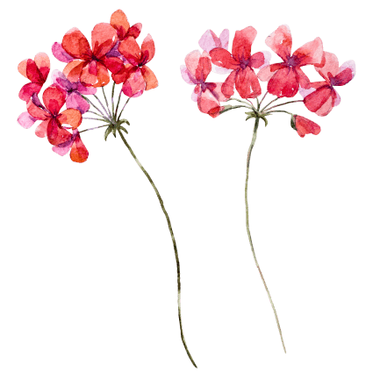
感谢您的购买，款款用心之作，致力于创作更优秀的PPT模板。更多作品请访问【卖PPT的小女孩】。
感谢您的购买，款款用心之作，致力于创作更优秀的PPT模板。更多作品请访问【卖PPT的小女孩】。
感谢您的购买，款款用心之作，致力于创作更优秀的PPT模板。更多作品请访问【卖PPT的小女孩】。
慢
厦门时光
厦门时光
厦门时光

Slide 13
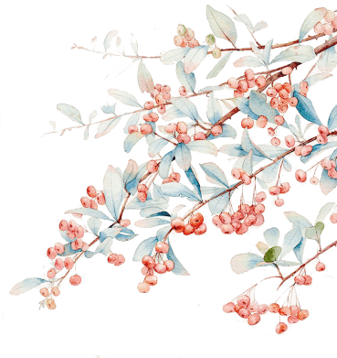

项目一
项目二
项目三
项目四
项目五
壹
点击输入标题
贰
点击输入标题
叁
点击输入标题
肆
点击输入标题

Slide 14
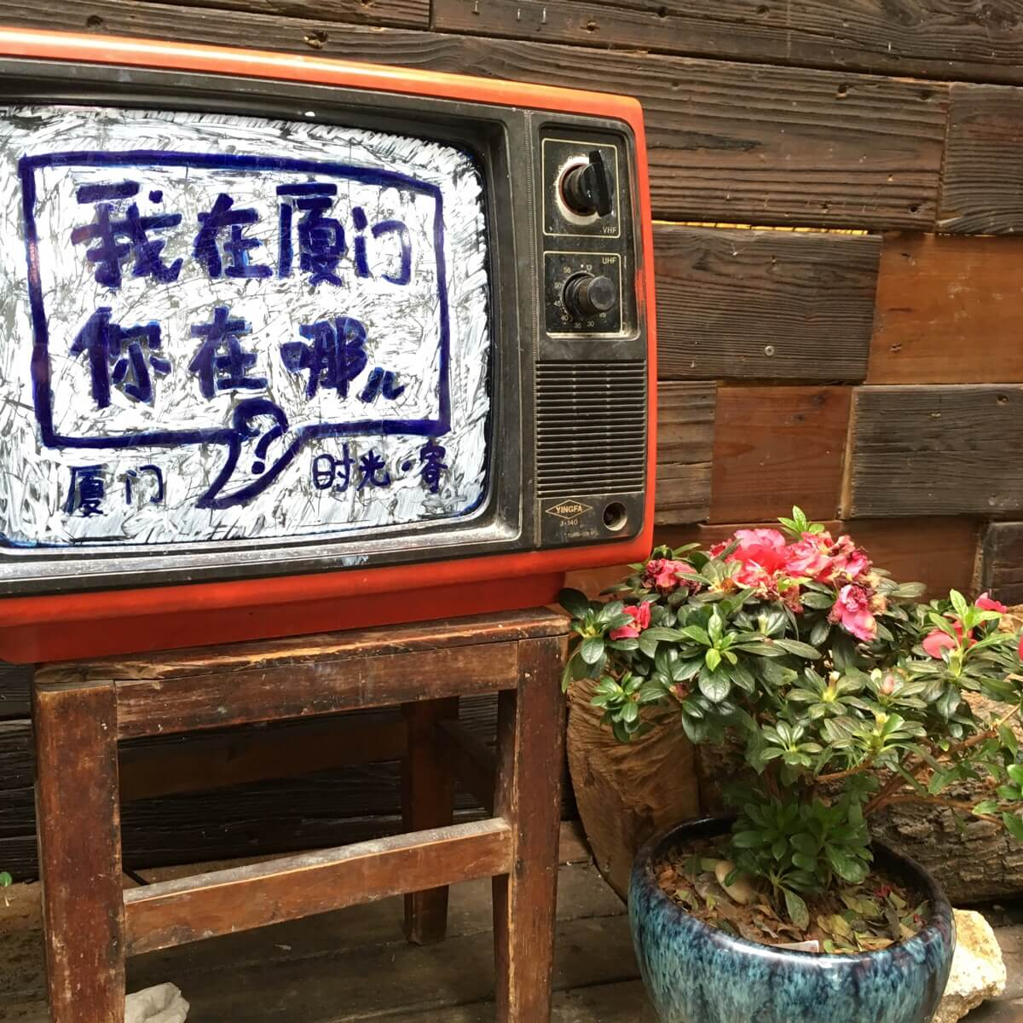
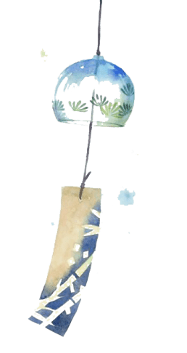
厦门是一座简约、精致、秀美的城市。仿佛一帕散发着奶香的襁褓，随意地泊在浪花间，我的心湖里……
TIME IN XIAMEN
厦门时光
如果说雄踞在九江边以熊猫为弦的庐山是一把别致的竖琴，那么在海浪中呢喃吟哦的天涯海角就是一支悠然的小夜曲
如果说在阳光下缱绻舒展的银沙滩是一首浪漫的抒情诗，那么在海鸥的祝福声中、迎着朝阳浅笑的厦门就是一篇珠圆玑润的散文。
如果说雄踞在九江边以熊猫为弦的庐山是一把别致的竖琴，那么在海浪中呢喃吟哦的天涯海角就是一支悠然的小夜曲。

Slide 15
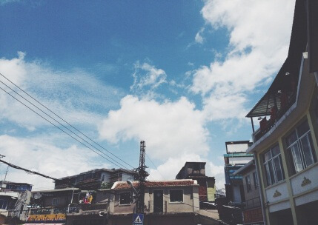



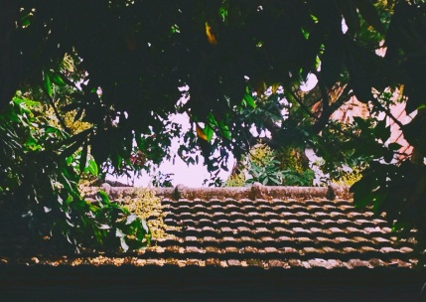
厦门印象
TIMEINXIAMEN
厦门是一座简约、精致、秀美的城市。仿佛一帕散发着奶香的襁褓，随意地泊在浪花间，我的心湖里……
厦门是一座简约、精致、秀美的城市。仿佛一帕散发着奶香的襁褓，随意地泊在浪花间，我的心湖里……
厦门是一座简约、精致、秀美的城市。仿佛一帕散发着奶香的襁褓，随意地泊在浪花间，我的心湖里……
厦门是一座简约、精致、秀美的城市。仿佛一帕散发着奶香的襁褓，随意地泊在浪花间，我的心湖里……

Slide 16

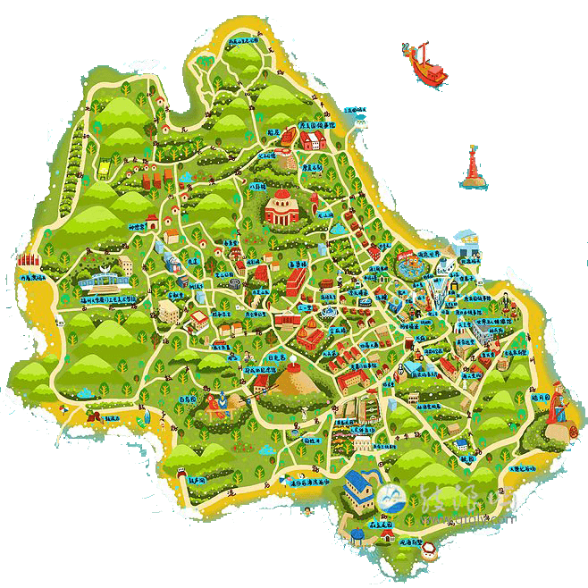
厦门印象
39%
点击输入标题
点击输入内容点击输入内容点击输入内容点击输入内容点击输入内容点击输入内容点击输入内容点击输入内容点击输入内容
39%
点击输入标题
39%
点击输入内容点击输入内容点击输入内容点击输入内容点击输入内容点击输入内容点击输入内容点击输入内容点击输入内容
点击输入标题
点击输入内容点击输入内容点击输入内容点击输入内容点击输入内容点击输入内容点击输入内容点击输入内容点击输入内容

Slide 17
第三章
厦门是一座简约、精致、秀美的城市。仿佛一帕散发着奶香的襁褓，随意地泊在浪花间，我的心湖里……如果说雄踞在九江边以熊猫为弦的庐山是一把别致的竖琴，那么在海浪中呢喃吟哦的天涯海角就是一支悠然的小夜曲；如果说在阳光下缱绻舒展的银沙滩是一首浪漫的抒情诗，那么在海鸥的祝福声中、迎着朝阳浅笑的厦门就是一篇珠圆玑润的散文。

Slide 18

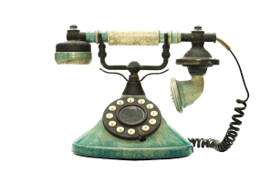
厦门是一座简约、精致、秀美的城市。仿佛一帕散发着奶香的襁褓，随意地泊在浪花间，我的心湖里……
慢
享
时
光
慢
厦门印象
厦门是一座简约、精致、秀美的城市。仿佛一帕散发着奶香的襁褓，随意地泊在浪花间，我的心湖里……
厦门是一座简约、精致、秀美的城市。仿佛一帕散发着奶香的襁褓，随意地泊在浪花间，我的心湖里……

Slide 19




慢
厦门时光
点击输入内容点击输入内容点击输入内容点击输入内容点击输入内容点击输入内容点击输入内容
点击输入内容点击输入内容点击输入内容点击输入内容点击输入内容点击输入内容点击输入内容
点击输入内容点击输入内容点击输入内容点击输入内容点击输入内容点击输入内容点击输入内容
点击输入内容点击输入内容点击输入内容点击输入内容点击输入内容点击输入内容点击输入内容

Slide 20
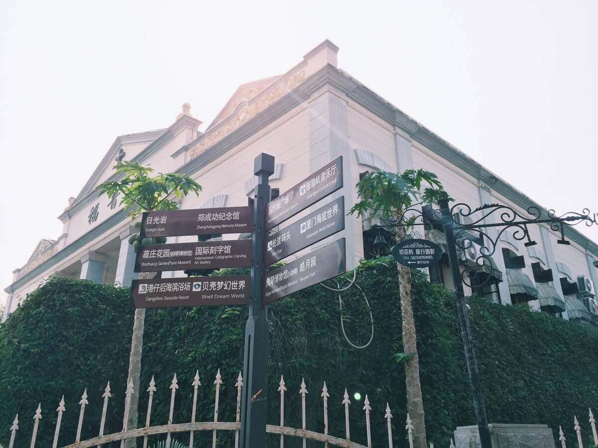
厦门是一座简约、精致、秀美的城市。仿佛一帕散发着奶香的襁褓，随意地泊在浪花间，我的心湖里……
想
漫
如果说雄踞在九江边
以熊猫为弦的庐山是一把别致的竖琴，
那么在海浪中呢喃吟哦的天涯海角就是一支悠然的小夜曲；
如果说在阳光下缱绻舒展的银沙滩是一首浪漫的抒情诗，
那么在海鸥的祝福声中、迎着朝阳浅笑的厦门就是一篇珠圆玑润的散文。
厦门

Slide 21

厦/门/时/光
点击输入内容点击输入内容点击输入内容点击输入内容点击输入内容点击输入内容点击输入内容点击输入内容点击输入内容点击输入内容点击输入内容点击输入内容点击输入内容

Slide 22




厦门是一座简约、精致、秀美的城市。仿佛一帕散发着奶香的襁褓，随意地泊在浪花间，我的心湖里……
厦
门
印
象
慢想时光
慢想时光
慢想时光
慢想时光
如果雄踞在九江边以熊猫为弦的庐山是一把别致的竖琴，那么在海浪中呢喃吟哦的天涯海角就是一支悠然的小夜曲
如果雄踞在九江边以熊猫为弦的庐山是一把别致的竖琴，那么在海浪中呢喃吟哦的天涯海角就是一支悠然的小夜曲
如果雄踞在九江边以熊猫为弦的庐山是一把别致的竖琴，那么在海浪中呢喃吟哦的天涯海角就是一支悠然的小夜曲
如果雄踞在九江边以熊猫为弦的庐山是一把别致的竖琴，那么在海浪中呢喃吟哦的天涯海角就是一支悠然的小夜曲

Slide 23
第四章
厦门是一座简约、精致、秀美的城市。仿佛一帕散发着奶香的襁褓，随意地泊在浪花间，我的心湖里……如果说雄踞在九江边以熊猫为弦的庐山是一把别致的竖琴，那么在海浪中呢喃吟哦的天涯海角就是一支悠然的小夜曲；如果说在阳光下缱绻舒展的银沙滩是一首浪漫的抒情诗，那么在海鸥的祝福声中、迎着朝阳浅笑的厦门就是一篇珠圆玑润的散文。

Slide 24
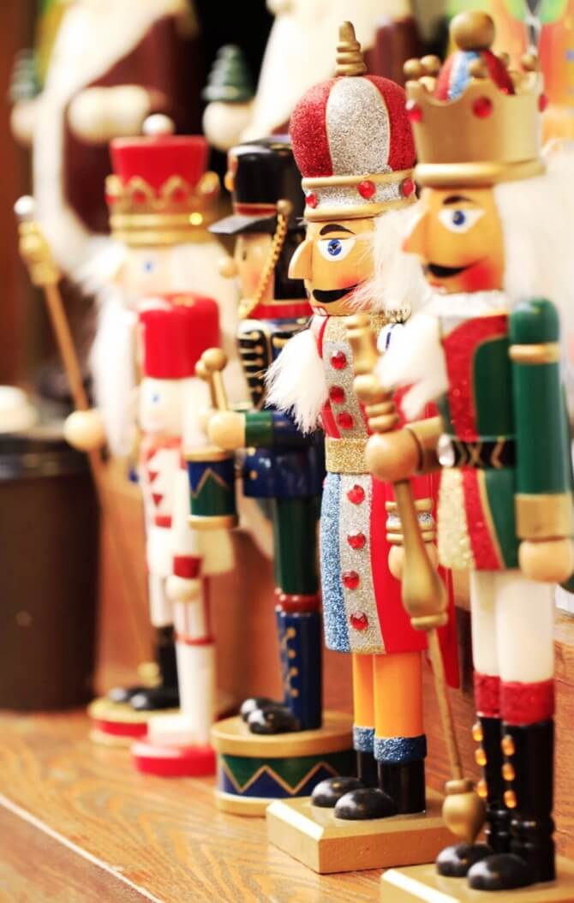
漫
慢享厦门
点击输入标题
点击输入内容点击输入内容点击输入内容点击输入内容点击输入内容点击输入内容点击输入内容点击输入内容
点击输入内容点击输入内容点击输入内容点击输入内容点击输入内容
点击输入本栏的具体文字，简明扼要的说明分项内容，此为概念图解，请根据您的具体内容酌情修改。
点击输入标题
点击输入本栏的具体文字，简明扼要的说明分项内容，此为概念图解，请根据您的具体内容酌情修改。
点击输入标题
点击输入本栏的具体文字，简明扼要的说明分项内容，此为概念图解，请根据您的具体内容酌情修改。

Slide 25
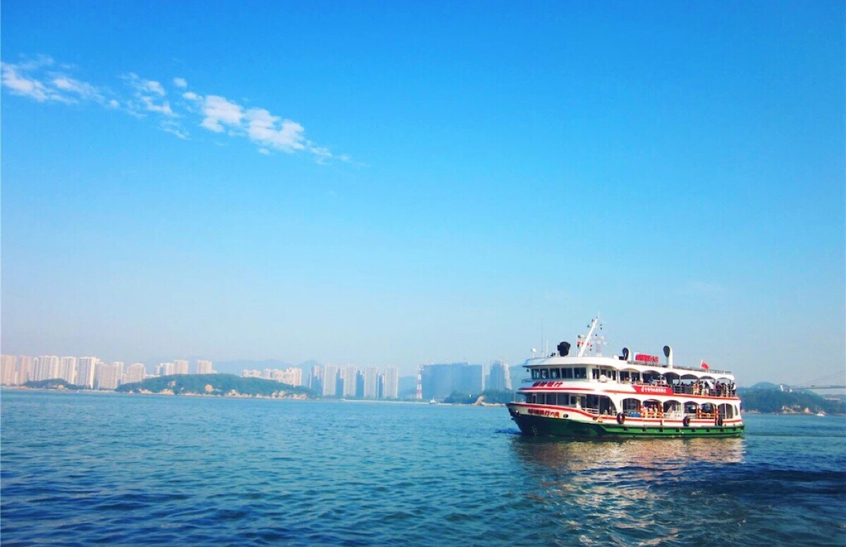
厦门印象
点击输入内容点击输入内容点击输入内容点击输入内容点击输入内容点击输入内容点击输入内容点击输入内容
点击输入内容点击输入内容点击输入内容点击输入内容点击输入内容
厦门时光
慢/享

Slide 26



TIME IN XIAMEN
TIME IN XIAMEN
厦门印象
慢享厦门
慢享厦门
厦
门
点击输入本栏的具体文字，简明扼要的说明分项内容，此为概念图解，请根据您的具体内容酌情修改。
点击输入本栏的具体文字，简明扼要的说明分项内容，此为概念图解，请根据您的具体内容酌情修改。
Write an article with ink, write down in the heart, do not need to exaggerate, in the white paper, permanent preservation. Good music, it is memorable, do not need other, through the performance, after the completion of the performance, it is memorable.

Slide 27

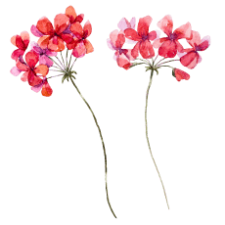
点击输入内容点击输入内容点击输入内容点击输入内容点击输入内容点击输入内容点击输入内容点击输入内容
点击输入内容点击输入内容点击输入内容点击输入内容点击输入内容
输入文字输入文字

Slide 28

厦
门
印
象
点击输入内容点击输入内容点击输入内容点击输入内容点击输入内容点击输入内容
点击输入内容点击输入内容点击输入内容点击输入内容点击输入内容点击输入内容点击输入内容点击输入内容点击输入内容点击输入内容点击输入内容
厦门时光
厦门时光
厦门时光
如果说在阳光下缱绻舒展的银沙滩是一首浪漫的抒情诗，那么在海鸥的祝福声中、迎着朝阳浅笑的厦门就是一篇珠圆玑润的散文
如果说在阳光下缱绻舒展的银沙滩是一首浪漫的抒情诗，那么在海鸥的祝福声中、迎着朝阳浅笑的厦门就是一篇珠圆玑润的散文
如果说在阳光下缱绻舒展的银沙滩是一首浪漫的抒情诗，那么在海鸥的祝福声中、迎着朝阳浅笑的厦门就是一篇珠圆玑润的散文

Slide 29

厦/门/印/象
点击输入内容点击输入内容点击输入内容点击输入内容点击输入内容点击输入内容点击输入内容点击输入内容
点击输入内容点击输入内容点击输入内容点击输入内容点击输入内容点击输入内容点击输入内容点击输入内容

Slide 30
Wonderful days in Xiamen
谢谢聆听
Wonderful days in Xiamen

